Slide 1









직업의 이해와 진로 디자인
크리에이터를 알아보아요
6차시

Slide 2






크리에이터를 알아보아요
학습 목표
크리에이터가 하는 일을 알고
콘텐츠 제작 계획을 세울 수 있다.
8

Slide 3







크리에이터를 알아보아요
크리에이터 살펴보기
1
크리에이터와 관련된 직업을 퍼즐에서 찾아 동그라미 해 봅시다.
음 | 자 | 영 | 교 | 타 | 집 | 여 | 추
향 | 추 | 상 | 약 | 상 | 자 | 집 | 수
편 | 미 | 편 | 작 | 출 | 추 | 영 | 시
집 | 디 | 집 | 연 | 가 | 상 | 나 | 번
자 | 어 | 자 | 호 | 촬 | 리 | 역 | 향
초 | 기 | 연 | 영 | 오 | 가 | 타 | 추
추 | 획 | 자 | 작 | 코 | 교 | 가 | 상
자 | 자 | 가 | 튜 | 추 | 오 | 타 | 타

Slide 4
크리에이터를 알아보아요
크리에이터 살펴보기
1
크리에이터와 관련된 직업을 퍼즐에서 찾아 동그라미 해 봅시다.
음 | 자 | 영 | 교 | 타 | 집 | 여 | 추
향 | 추 | 상 | 약 | 상 | 자 | 집 | 수
편 | 미 | 편 | 작 | 출 | 추 | 영 | 시
집 | 디 | 집 | 연 | 가 | 상 | 나 | 번
자 | 어 | 자 | 호 | 촬 | 리 | 역 | 향
초 | 기 | 연 | 영 | 오 | 가 | 타 | 추
추 | 획 | 자 | 작 | 코 | 교 | 가 | 상
자 | 자 | 가 | 튜 | 추 | 오 | 타 | 타

Slide 5
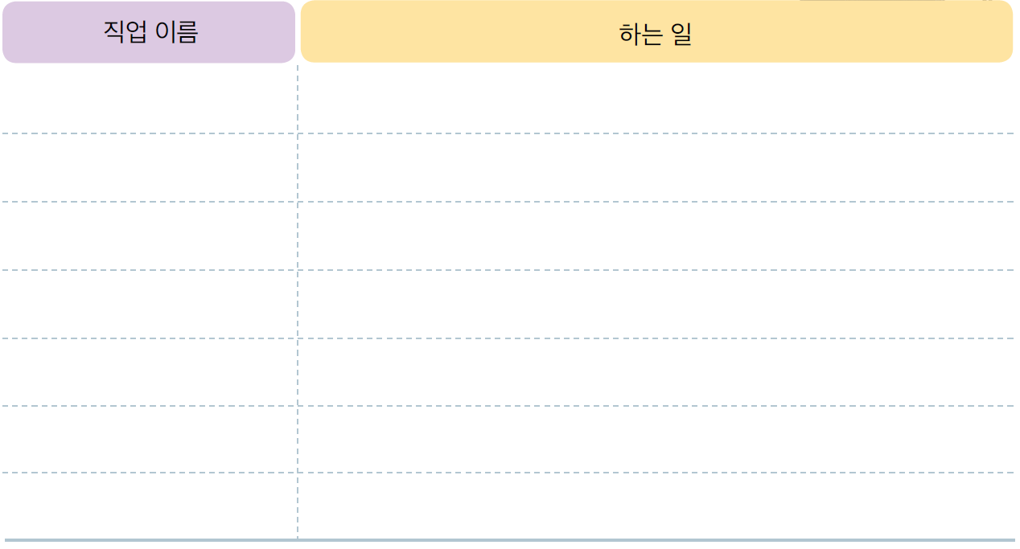
크리에이터를 알아보아요
크리에이터 살펴보기
2
1에서 찾은 직업을 쓰고 하는 일을 스마트 기기로 검색해 봅시다.

Slide 6
크리에이터를 알아보아요
크리에이터 살펴보기
2
1에서 찾은 직업을 쓰고 하는 일을 스마트 기기로 검색해 봅시다.
시나리오 작가
미디어에 필요한 대본을 창작하고 글을 쓰는 일 담당
영상 편집자
영상을 대본, 작품에 맞게 편집
미디어 기획자
작품 선정, 홍보, 마케팅, 공연 결과 평가 등을 기획하고 추진
영상 촬영자
카메라 등으로 각종 물체나 대상을 촬영
연출자
미디어 프로그램을 기획하고 제작
번역가
외국어를 우리말로 옮기거나 우리말을 외국어로 옮김
음향 편집자
수많은 소리들이 영상에 어울리도록 음향 장비를 조작

Slide 7

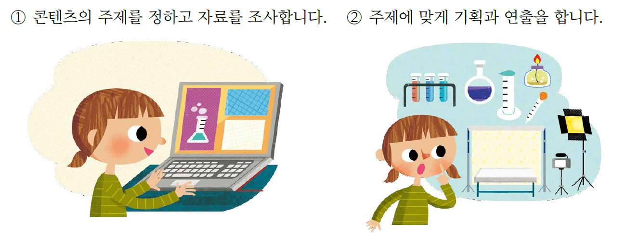
크리에이터를 알아보아요
크리에이터 톺아보기
1
크리에이터가 하는 일을 알아봅시다.

Slide 8
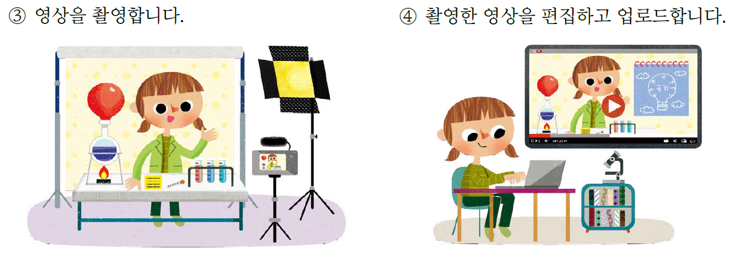
크리에이터를 알아보아요
크리에이터 톺아보기
1
크리에이터가 하는 일을 알아봅시다.

Slide 9
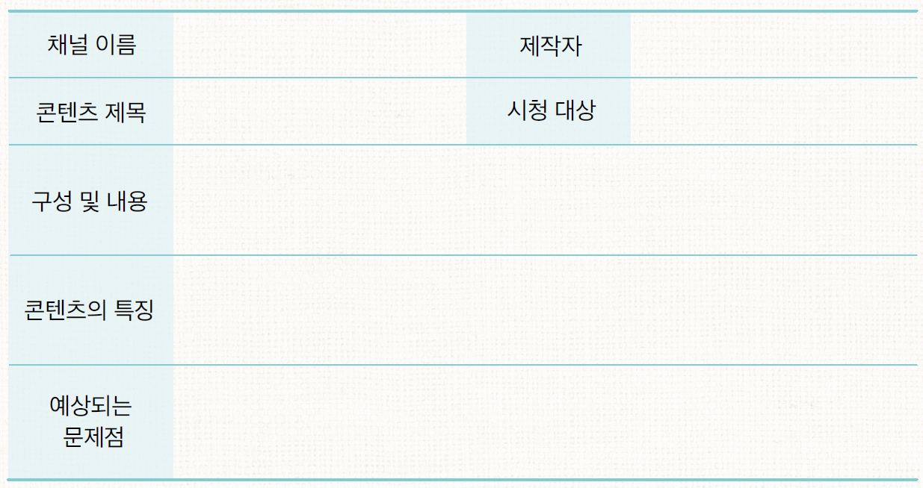
크리에이터를 알아보아요
크리에이터 톺아보기
2
크리에이터가 되어 콘텐츠 제작 계획을 세워 봅시다.

Slide 10
크리에이터를 알아보아요
크리에이터 톺아보기
2
크리에이터가 되어 콘텐츠 제작 계획을 세워 봅시다.
진선 TV
진선
진선’s 브이로그
누구나
- 아침 일찍 일어나 등교하고 학원에 가 밤 9시에 귀가하는 고단한 초등학교 6학년의 하루를 보여 준다.
- 배경 음악: BTS-불타오르네
- 힘들어 하는 초등학생들에게 공감이 되는 콘텐츠이다.
- 하교 후 학원으로 향해야 하는 힘든 모습을 강조한다.
- 친구들의 인터뷰를 넣어 재미를 더한다.
- 셀카봉으로는 촬영하기 힘들 수 있다.
- 학교와 학원 내에서 촬영할 때는 미리 허락을 받아야 한다.

Slide 11











크리에이터를 알아보아요
크리에이터가 하는 일을 알고
콘텐츠 제작 계획을 세울 수 있었나요?
c

